Slide 1
РЕЧЬ НА КОНЧИКАХ ПАЛЬЦЕВ
МКДОУ «ДС КВ «Василек» учитель-логопед Морозова Е.А.

Slide 2
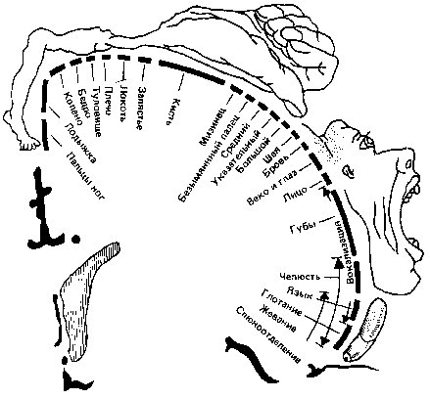
«Рука – это вышедший наружу мозг человека» И.Кант.
Notes:
Движения пальцев рук у людей совершенствовались из поколения в поколение, т.к. люди выполняли руками все более и более тонкую и сложную работу. В связи с этим происходило увеличение площади двигательной проекции руки в человеческом мозге. Так, развитие функций руки и речи у людей шло параллельно.
Примерно таков же ход развития речи ребенка. Сначала развиваются тонкие движения пальцев рук, затем появляется артикуляция слогов; все последующее совершенствование речевых реакций стоит в прямой зависимости от степени тренировки движений пальцев.

Slide 3
Значение мелкой моторики
Помогает развить речь ребенка
Повышает работоспособность коры головного мозга;
Развивает у ребенка психические процессы: память, воображение, мышление, внимание;
Снимает тревожность.
Notes:
Развитие двигательной сферы вообще и тонкой моторики в частности является важнейшим условием психического развития ребенка.
Тонкая моторика — основа развития, «локомотив» всех психических процессов, включая внимание, память, восприятие, мышление и речь.
Предлагаемые нетрадиционные упражнения для кистей и пальцев рук не исключают и не заменяют классических общепринятых упражнений, а закрепляют и дополняют приобретенные в процессе коррекционной работы навыки в условиях, приближенных или имитирующих повседневную бытовую и игровую деятельность ребенка.
Любые из предложенных упражнений могут быть использованы для физкультминуток и пауз. В организации таких игр может присутствовать соревновательный компонент. При работе с гиперактивными детьми, имеющими значительные трудности в концентрации и переключении во всех видах деятельности, эти упражнения играют роль регулирующих. Они не требуют сложного оборудования и специальной организации пространства

Slide 4
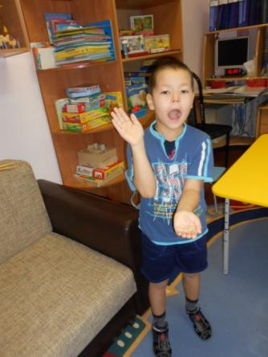
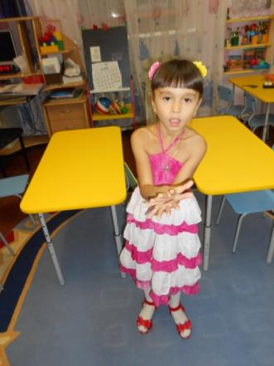
НЕПОСРЕДСТВЕННАЯ ОБУЧАЮЩАЯ ДЕЯТЕЛЬНОСТЬ
Оптимальный вариант развития мелкой моторики – использование физкультминуток. Физкультминутка – как элемент двигательной активности предлагается детям для переключения на другой
вид деятельности,
повышения
работоспособности,
снятия нагрузки,
связанной
с сидением.

Slide 5
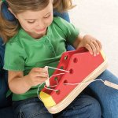
НА ПРОГУЛКЕ
Развитие ручной умелости
невозможно без своевременного
овладения навыками самообслуживания:
к старшему дошкольному возрасту у ребёнка не должно быть затруднений в застёгивании и расстёгивании пуговиц, молний, кнопок, завязывании шнурков на обуви, узелков на платке и т.п. После наблюдения за живыми и неживыми объектами детям предлагается с помощью пальцев рук изобразить: дом, скворечник, кошку, собаку, цепочку, дерево и др. Пальчиковые упражнения целесообразно использовать в конце прогулки.

Slide 6
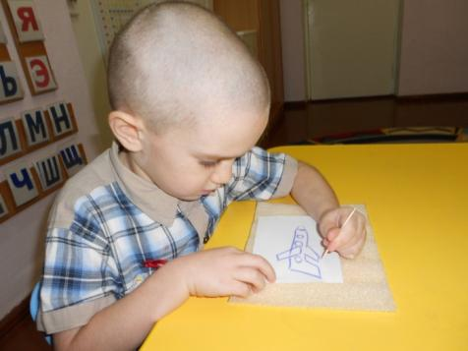
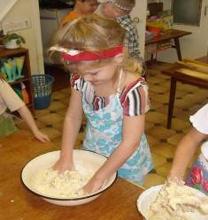
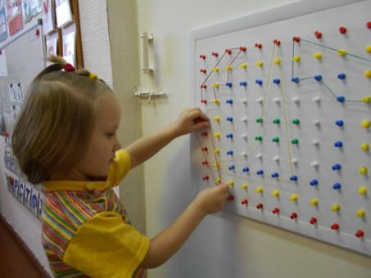
Свободная самостоятельная деятельность
Систематические занятия разнообразными видами ручной деятельности. Это рисование, аппликация, лепка, конструирование из некрупных деталей, выкладывание узоров из мозаики и счётных палочек, плетение, макраме, вышивание, вязание, выжигание, вырезывание. Всё это – эффективные пути для подготовки руки ребёнка к письму.

Slide 7
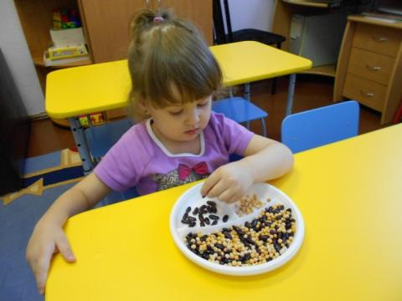
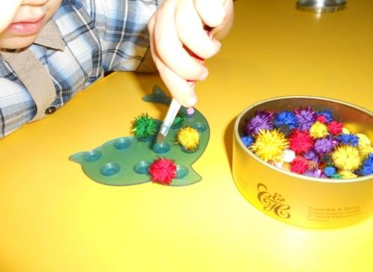
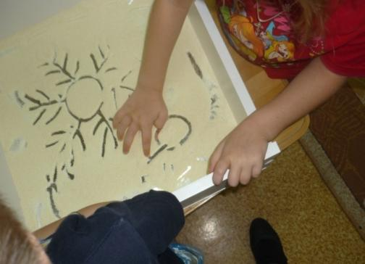
Развитие мелкой моторики
Игры с крупами полезны для развития мелкой моторики;
Игры с мелкими предметами;
Пальчиковые игры;
Массаж кистей и пальцев;

Slide 8
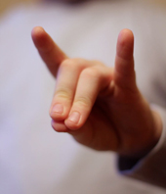
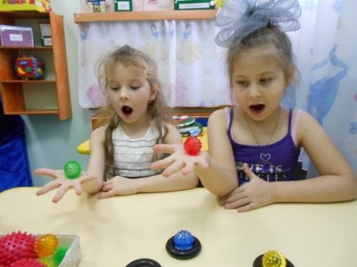
Массаж

Slide 9
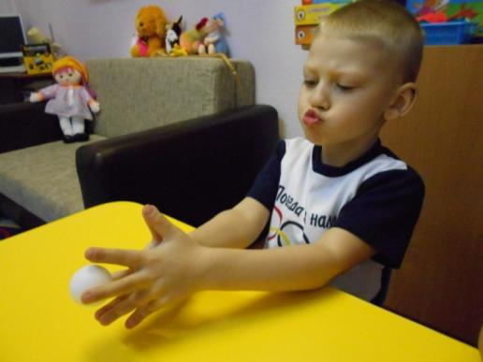
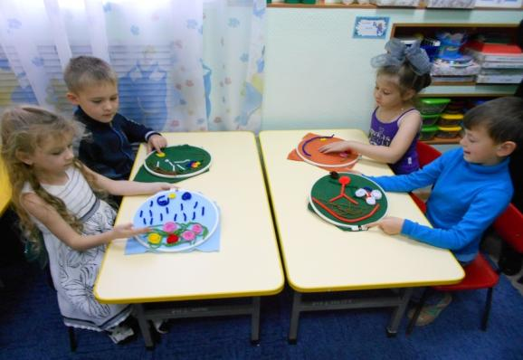
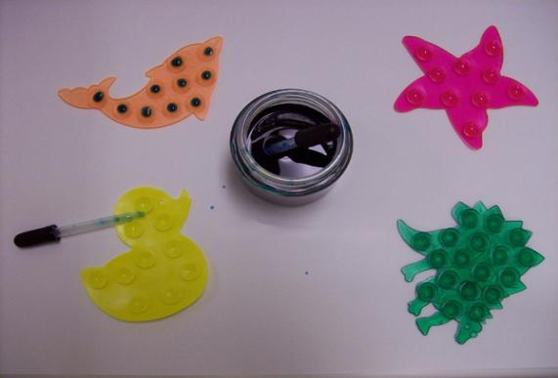
Нетрадиционные упражнения

Slide 10
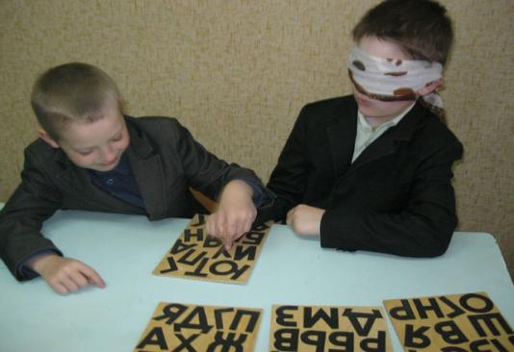
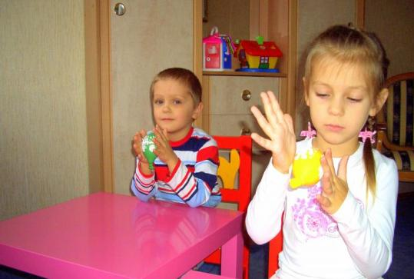
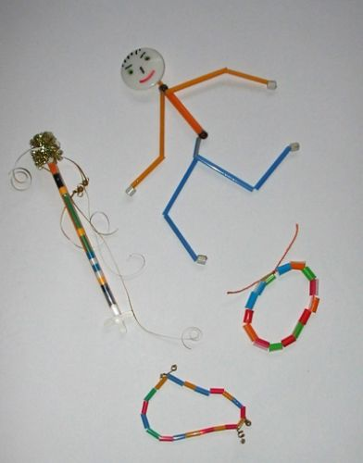
Нетрадиционные упражнения

Slide 11
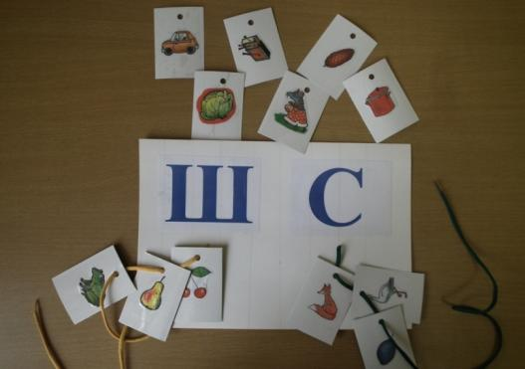
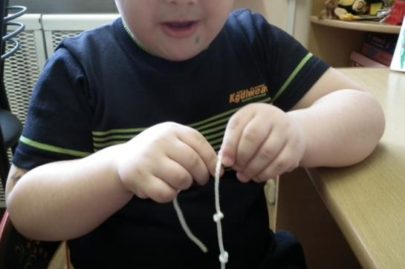
Нетрадиционные упражнения

Slide 12
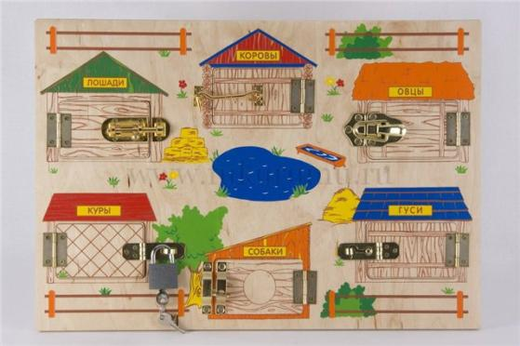
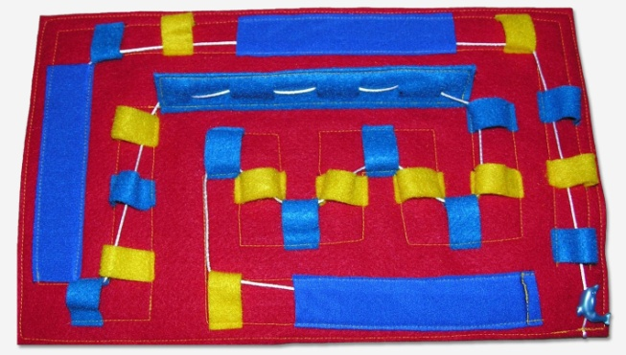
Нетрадиционные упражнения

Slide 13
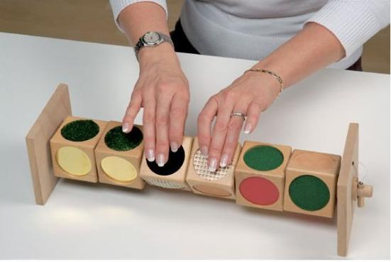
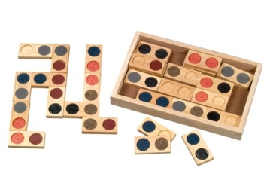
Нетрадиционные упражнения

